Slide 1
Bitmapová a vektorová grafika
Digitální a mediální gramotnost
Notes:
Svět bez inernetu. Jaký by byl?

Slide 2

Digitální grafika
Obrázky a vizuální prvky uložené v digitální podobě
Mohou zobrazovat realitu (fotografie) nebo umělou tvorbu (loga, ilustrace)
Každý obrázek má formát, způsob uložení a informace o barvách
Použití v praxi
webové stránky a mobilní aplikace
marketing a firemní identita (loga, bannery, plakáty)
multimédia: hry, animace, film
sociální sítě, fotografie, memy
technické obory: CAD, mapy, schémata
tisk dokumentů, letáky, obaly

Slide 3
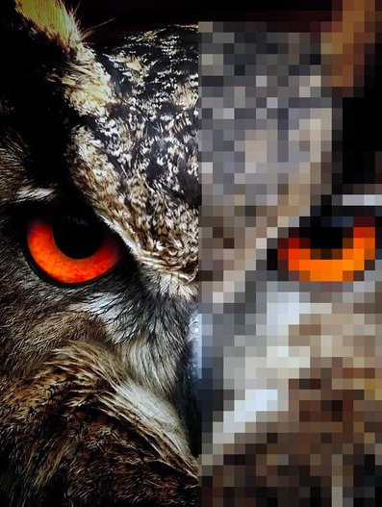
Bitmapová (rastrová) grafika
Obrázek je složený z pixelů (barevných bodů)
Každý pixel má svou barvu, obrázek má pevné rozlišení (DPI)
DPI nijak nesouvisí s kvalitou obrázku
Při zvětšení se objeví kostičky / rozmazání
Rozmazání je způsobeno potřebou dopočítat okolní hodnoty z původní hodnoty - postupné ztrácení informace
Při zmenšení nevratně přicházíme o detailní barvy - slučování
Hodí se pro fotografie a detailní obrázky

Slide 4
Bitmapové formáty, komprese
Nejpoužívanější rastrové formáty
JPG / JPEG – fotografie, ztrátová komprese
PNG – průhlednost, web
GIF – jednoduché animace, omezená paleta
BMP – nekomprimované, velké soubory
WEBP – moderní formát pro web (malá velikost)
Kompresní metody
Bezztrátové - RLE, LZW
Ztrátové - JPEG

Slide 5
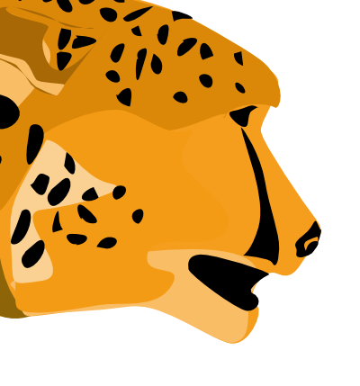
Vektorová
Obrázek je tvořen pomocí křivek, tvarů a matematických definic
Nezávislá na rozlišení → lze libovolně zvětšovat bez ztráty kvality
Ideální pro loga, ikony, ilustrace a technické výkresy
Náročnější tvorba a nižší realističnost obrazu
Bezierova křivka
Matematicky definovaná křivka, kterou určuje několik bodů (uzlů) a jejich táhla
Umožňuje vytvářet velmi hladké a přesné tvary
Uzel
Bod, který určuje tvar křivky nebo objektu
Rohový, hladký, symetrický

Slide 6




Vektorové formáty
Nativní:
AI (Adobe Illustrator)
CDR (Corel Draw)
ZMF (Zoner Media Files)
Vhodné pro přenos:
SVG (Scalable Vector Graphics)
EPS (Encapsulated PostScript)
PDF (Portable Document Format)

